Slide 1
Brukertestrapport
Strukturert Journal - Innkomstjournal
Jon Eikhaug og Lars Morgan Karlsen

Slide 2
Funn
antall | hinder eller problem | aksjon
2 | Oppretter nye dokumenter fremfor å hente de frem fra arbeidsflaten
2 | Arbeidsflaten er det flere som sliter med å finne, den ser skrivebeskyttet ut og skiller seg ikke nok ut fra bakgrunn.
2 | Hvor blir det av dokumentene, bruker sliter med å finne dem igjen, bruker tid og må hintes om at det ligger i dokumentflisa
5 | Klikker på Lukk Arena knappen, krysset når de ønsker å lukke arbeidsflata.
5 | Går via dokumenter flisa for å åpne nytt dokument.

Slide 3
antall | hinder eller problem | aksjon
5 | Klikker på Lukk Arena knappen, krysset når de ønsker å lukke arbeidsflata.
5 | Går via dokumenter flisa for å åpne nytt dokument.
1 | Cursor blir borte i noen felter og bruker lurer på hvor den blir av | Må finne mønster for å gjenskape – melde deretter som intern feil.
2 | Oppretter nye dokumenter fremfor å hente de frem fra arbeidsflaten
1 | Ønsker toast-varsel i samme farger som varslene de peker til. F.eks at smitte bør bli gul
1 | Søk frem ok. Måtte bruke tid på å forklare oppgaven, hva persistent betyr. Ikke intuitivt å finne aktuell kontakt. Finner ikke ordet innkomstjournal, og klarer derfor ikke å "fylle ut innkomstjournal som angitt". Måtte veiledes. Fant til slutt innkomstnotat psykiatri. | Indikerer at man må ha fokus på tilpasset opplæring
2 | Arbeidsflaten er det flere som sliter med å finne, den ser skrivebeskyttet ut og skiller seg ikke nok ut fra bakgrunn.
1 | Søk på pasienter gir ikke treff (dette er sett tidligere også internt)
2 | Hvor blir det av dokumentene, bruker sliter med å finne dem igjen, bruker tid og må hintes om at det ligger i dokumentflisa

Slide 4
Hvem testet vi med?
6
høy
5
3
1
4
 | BUP/Psyk
 | Somatikk
2
Kjennskap til domene
lav
lav
høy
Generell dataferdighet

Slide 5
oppgavegjennomføring
Oppgave Bruker | 1 | 2 | 3 | 4 | 5 | 6
Søk frem og aktiverer korrekt pasient (minst en av følgende: globalt søk, pasientliste eller pasientnavigator)
Bruk Aktuell kontakt til å orientere seg om pasienten og persistente dokumenter
Redigere persistente dokumenter
Oppretter nytt innkomstjournal dokument og fyller ut informasjon som angitt i oppgaven.
Lagre og lukk, hent frem igjen registreringen i dokumentoversikten.
Finne og opprette score skjema (AUDIT)

Slide 6
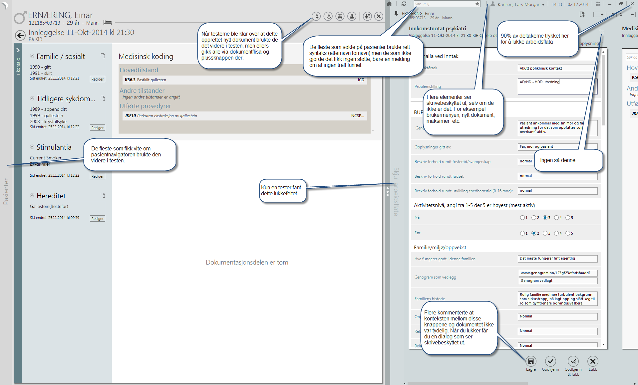
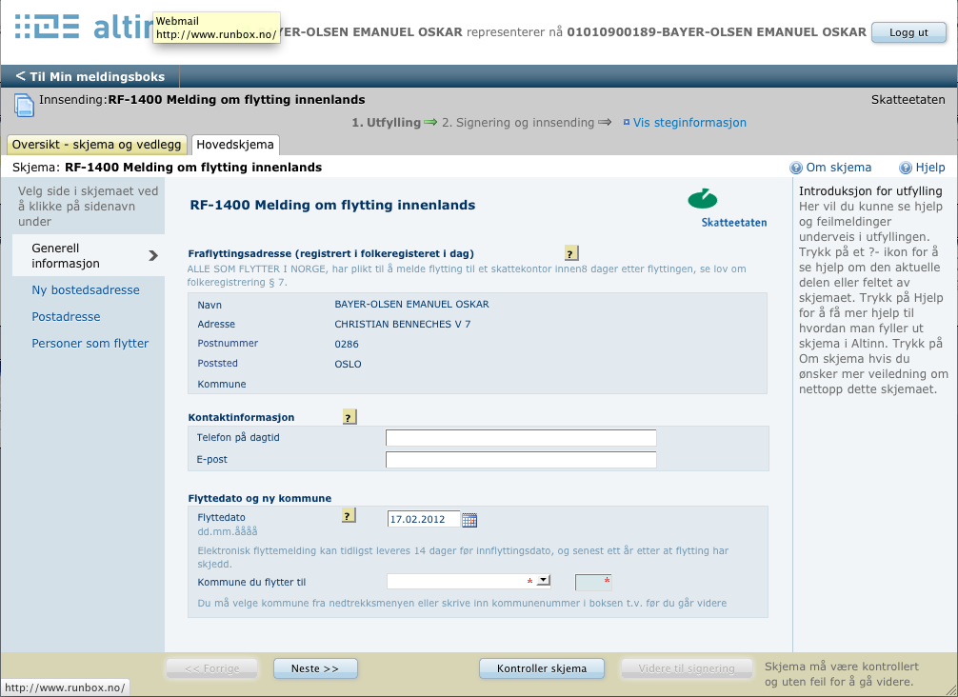
Generell informasjon
✔
Ingen forsøkte å endre adressedata her.
Alle tastet inn kontaktdata.
To fikk problemer fordi de skrev uten punktum.
Med kommunenr foran og redigerbar, skrev brukerne postnummer i feltet. Ikke alle oppdaget at de fikk feil kommune… dette problem er alt rettet.
✔
✗
✗

Slide 7
Generelle betraktninger (kommentarer fra testere)
Datetime picker høstet mye lovord, applaus, dette er kjempebra
Ser ikke forskjell på inaktiv og nedduset, altså trykker ikke på skjul arbeidsflate
Forstår ikke søppelkassa, en tester tror det er lagre (pga plassering og utydelig form)
Liker godt persistente documenter
Kunne kjapt lært seg Arena
Vil ha en cor/pulm/abd seksjon for ort bruk av status presens
Vil ha delay på varsel, at de forsvinner automatisk etter en tid, med mulighet til å hente dem frem.
Ikke intuitivt å finne aktuell kontakt.
Ønsker toastvarsel i samme farger som varslene de peker til. F.eks smitte blir gul

